Slide 1
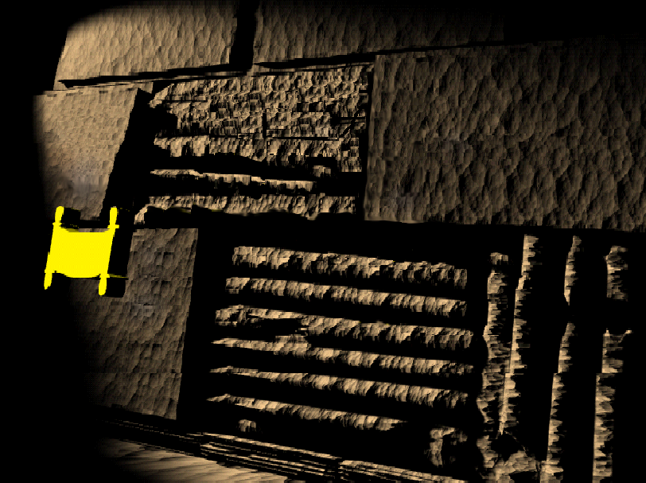
KINH THÁNH...
CĂN BẢN
®
Phần trình bày của Hội Kinh Thánh… Căn Bản Toàn Cầu
(The Bible ...Basically International Ministries Inc.), Fort Worth, Texas
BibleBasically.org • BibleStudyDownloads.org
01
©2003 TBBMI
9.65.01.

Slide 2


Từ Các Quan Xét đến Ê-xơ-tê
SÁNG THẾ
VÔ CHÍNH PHỦ
Nam & nữ đầu tiên
Tội lỗi đầu tiên
S
Phúc âm đầu tiên
Gia đình đầu tiên
HOÀNG GIA
(1000 T.C.)
Sát nhân đầu tiên
GĐv
Lụt/Cầu vồng
Tháp
ÁP-RA-HAM
(2000 T.C.)
3 XÃ HỘI
KÊU GỌI
GA
S 7 I G
Đ - H - P
I - Y
GM
G - Ê
12
LƯU ĐÀY
7 = 4 + 3
GIÔ-SÉP
Nô Lệ
430
4 NHÂN VẬT
MÔI-SE
(1500 T.C.)
(500 T.C.)
Xuất Ê-díp-tô
Y
S
YÊN LẶNG
Si-na-i
Đ – D - L
Ca-đe Ba-nê-a
GIÊ-XU
40
40
GĐ
5 Bài Giảng
G
GA = Giao ước Ápraham
GĐ = Giao ước đất
GĐv = Giao ước Đavít
GM = Giao ước mới
GIÔ-SUÊ
Giê-ri-cô/A-hi
Phân chia Đất
01
3

Slide 3

Giô-suê 14:5; 24:29; Các Quan Xét. 17:6
7
Bối cảnh thay đổi...
Vùng Đất được chinh phục.
Vùng Đất được phân chia.
Giô-suê qua đời.
Không có lãnh tụ dân tộc!
02
4

Slide 4
?
Một câu hỏi:
BẠN nghĩ điều gì xảy ra khi…
03

Slide 5
Giô-suê 14:21
ASHER
NÁP-TA-LI
Vùng Biển Lớn
XÊ-BU-LÔN
Sea of Galilee
Mt. Tabor
Mt. Carmel
I-SA-CHÊ
“Mỗi người tự làm điều theo mắt mình cho là đúng .”
Mt. Gilboa
MA-NA-SÊ
MA-NA-SÊ
GIÔ-sUÊ
ÉP-RA-IM
Giê-ri-cô/A-hi
Phân chia đất
DAN
BÊN-GIA-MIN
GAD
GIU-ĐA
Hếp-rôn
Biển Chết
RU-BÊN
LÊ-VI: Chỉ sống trong các thành.
SI-MÊ-ÔN..
04

Slide 6
Quan Xét 17:6
Biển Lớn
ASHER
NÉP-TA-LI
XÊ-BU-LÔN
Sea of Galilee
Mt. Tabor
Mt. Carmel
ISSACHAR
“Mỗi người tự làm điều theo mắt mình cho là đúng”
VÔ CHÍNH PHỦ!
Mt. Gilboa
MANASSEH
MA-NA-SÊ
GIÔ-sUÊ
ÉP-RA-IM
Giê-ri-cô/A-hi
Phân chia đất
DAN
BÊN-GIA-MIN
GAD
GIU-ĐA
Hebron
Dead Sea
REUBEN
SI-MÊ-ÔN
LÊ-VI: Chỉ sống trong các thành
Handbook pg. 31-32
05

Slide 7
Quan Xét & Ru-tơ
v H L
SÁNG TẠO
ABRAHAM
ÁP-RA-HAM
ABRAHAM
GIÔ-SÉP
ABRAHAM
MÔI-SE
GIÔ-SUÊ
VÔ CHÍNH PHỦ
HOÀNG GIA
LƯU ĐÀY
YÊN LẶNG
GIÊ-XU
Sổ Tay Hướng Dẫn, tr. 31-32
06

Slide 8
Các Quan Xét 17:6
VÔ CHÍNH PHỦ
XÃ HỘI ĐẦU TIÊN
trong
3
XÃ HỘI
là:
VÔ CHÍNH PHỦ
350
Dân sự nhận thấy không có sự cai trị
V H L
Sổ Tay Hướng Dẫn, tr. 31-32
07

Slide 9
Quan Xét 2:16-19
VÔ CHÍNH PHỦ
CÁC QUAN XÉT
VÔ CHÍNH PHỦ
Judges
Các Quan Xét
350
350
THỜI KỲ CỦA DÂN TỘC BỘI ĐẠO!
Sổ Tay Hướng Dẫn, tr. 31-32
08
1

Slide 10
Các Quan Xét 2:16-19
Ót-ni-ên
Ê-hút
Sam-ga
Đê-bô-ra & Ba-rác
Giai-rơ
A-bi-me-léc
Tô-la
Gi-đê-ôn
Giép-tha
Íp-san
Ê-lôn
Áp-đôn
Sam-sôn
Ê-li
Sa-mu-ên
VÔ CHÍNH PHỦ
Đê-bô-ra & Ba-rác
CÁC QUAN XÉT
Gi-đê-ôn
VÔ CHÍNH PHỦ
Tùy vào cách bạn đếm…có từ khoảng 13 đến 15 VỊ QUAN XÉT CỦA Y-SƠ-RA-ÊN CỔ ĐẠI
Các Quan Xét
350
350
Sam-sôn
Sổ Tay Hướng Dẫn, tr. 31-32
09
1

Slide 11
1 Sam. 7:15
NHƯNG TRONG SỐ
NHIỀU QUAN XÉT
CỦA
Y-SƠ-RA-ÊN...
SA-MU-ÊN
VỊ SAU CÙNG VÀ VĨ ĐẠI NHẤT,
LÀ “NHÂN VẬT QUAN TRỌNG”...
VÔ CHÍNH PHỦ
Các Quan Xét
350
350
Sổ Tay Hướng Dẫn, tr. 31-32
©2006 TBBMI
10

Slide 12
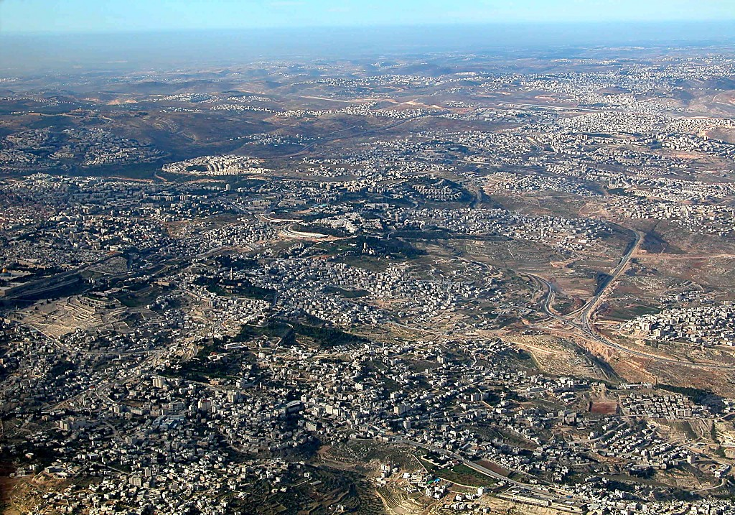
East Jerusalem and Mt of Olives aerial from s
1 Sam. 7:15
1 Sam. 8:4-22
7
Nebi Samwil (Gần Ra-ma)
BUT OF THE
MANY JUDGES
OF
ISRAEL...
Sa-mu-ên: Tiên tri và auan xét;
Quê hương và nơi sinh: Miền Bắc Giê-ru-sa-lem
Đền Thờ
Trên Núi
THE LAST AND GREATEST,
THE “HINGE CHARACTER,” WAS...
SAMUEL
1 Sam. 8:4-19
ANARCHY
Núi Ô-liu
Judges
Bê-tha-ni
350
Đền Vòm Đá
Xa lộ đi Giê-ri-cô
Sổ Tay Hướng Dẫn, tr. 31-32
11
1
©2006 TBBMI
9.6.03d.

Slide 13
VÔ CHÍNH PHỦ
CÁC QUAN XÉT
350
VÔ CHÍNH PHỦ
Các Quan Xét
“CHÚNG TÔI MUỐN CÓ VUA”
350
350
350
“CÓ CHẮC CÁC NGƯƠI MUỐN ĐIỀU ẤY KHÔNG?”
Sổ Tay Hướng Dẫn, tr. 31-32
12
2

Slide 14
1 Sam. 9:17
OF THE
13 JUDGES
OF
ISRAEL...
DEBORAH
GIDEON
THE LAST AND GREATEST,
THE “HINGE CHARACTER,” WAS...
VÔ CHÍNH PHỦ
HOÀNG GIA
SA-MU-ÊN
Sổ Tay Hướng Dẫn, tr. 31-32
13
1

Slide 15
H
V L
“HOÀNG GIA”
14
2

Slide 16
Sáng Thế đến I Sa-mu-ên 8:22
SÁNG THẾ
VÔ CHÍNH PHỦ
Nam & nữ đầu tiên
Các Quan Xét
Tội lỗi đầu tiên
350
S
Phúc Âm đầu tiên
350
Gia đình đầu tiên
HOÀNG GIA
(1000 B.C.)
Sát nhân đầu tiên
GĐv
Lụt/Cầu vồng
Tháp
ÁP-RA-HAM
(2000 T.C.)
3 XÃ HỘI
KÊU GỌI
GA
S 7 I G
Đ - H - P
I - Y
GM
G - Ê
12
LƯU ĐÀY
7 = 4 + 3
GIÔ-SÉP
VÔ CHÍNH PHỦ
Nô Lệ
Các Quan Xét
4 NHÂN VẬT
430
350
MÔI-SE
(1500 T.C.)
(500 T.C.)
Xuất Ê-díp-tô
Y
S
YÊN LẶNG
Si-na-i
Đ – D - L
Ca-đe Ba-nê-a
GIÊ-XU
40
40
GĐ
5 Bài Giảng
G
GIÔ-SUÊ
Giê-ri-cô/A-hi
Phân chia Đất
15
4

Slide 17
NIÊN ĐẠI TỔNG QUÁT:
ÁP-RA-HAM – GIÔ-SÉP 2000 T.C.
MÔI-SE – GIÔ-SUÊ 1500 T.C.
VÔ CHÍNH PHỦ-HOÀNG GIA 1000 T.C.
16

Slide 18
1 Sam. 9:1 đến 2 Các Vua 25:21
V H L
SÁNG TẠO
ABRAHAM
ÁP-RA-HAM
ABRAHAM
GIÔ-SÉP
ABRAHAM
MÔI-SE
GIÔ-SUÊ
VÔ CHÍNH PHỦ
HOÀNG GIA
LƯU ĐÀY
YÊN LẶNG
GIÊ-XU
Sổ Tay Hướng Dẫn, tr. 32-37
©2006 TBBMI
17

Slide 19
XÂY DỰNG BỐI CẢNH
ĐTH
N(A)
H
THỐNG NHẤT Y-sơ-ra-ên trở nên có sức mạnh toàn cầu với về sự giàu có và tầm ảnh hưởng lớn mạnh!
SG
C
S.Ơ
B
G
NN
BC
E
CB
U
NS
VBT
BĐ
Sổ Tay Hướng Dẫn, tr. 32-37
18
1

Slide 20

I Sam. 9:1
HOÀNG GIA
1000 T.C.
XÃ HỘI THỨ HAI
trong
3
XÃ HỘI
là:
HOÀNG GIA
V H L
Sổ Tay Hướng Dẫn, tr. 32-37
19
1

Slide 21
I Sam. 15:1; II Sam. 2:4; I Các Vua 1:39
HOÀNG GIA
1000 T.C.
S - Đ - S
SAU-LƠ
V H L
ĐA-VÍT
HOÀNG GIA
S - Đ - S
SA-LÔ-MÔN
Sổ Tay Hướng Dẫn, tr. 32-37
20
4

Slide 22
I Sam. 16:13-14
HOÀNG GIA
1000 T.C.
S - Đ - S
Vua Sau-lơ: một người đau khổ!
Sa-mu-ên được gọi để xức dầu cho người kế nhiệm Sau-lơ: chàng Đa-vít người Bết-lê-hem.
Vua Sau-lơ: một người đau khổ!
Sa-mu-ên được gọi để xức dầu cho người kế nhiệm Sau-lơ: chàng Đa-vít người Bết-lê-hem.
T H P
HOÀNG GIA
S - Đ - S
Sổ Tay Hướng Dẫn, tr. 32-37
21

Slide 23
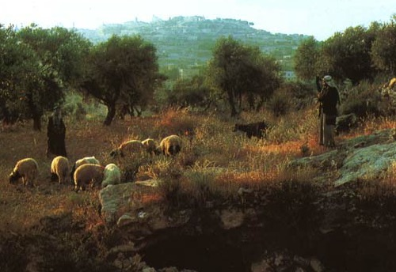
1 Sam. 16:1
HOÀNG GIA
1000 T.C.
S - Đ - S
V H L
HOÀNG GIA
S - Đ - S
Sa-mu-ên tìmthấy trai trẻ Đa-vít đang chăn cừu trên cánh đồng bên ngoài thành Bết-lê-hem.
Sổ Tay Hướng Dẫn, tr. 32-37
22
1

Slide 24
HOÀNG GIA
1000 T.C.
Giao ước
Đa-vít
S - Đ - S
GĐv
2 Sam 7:4-16
1 Sử ký 17:3-15
V H L
HOÀNG GIA
S - Đ - S
Sổ Tay Hướng Dẫn, tr. 32-37
23
1

Slide 25
GIAO ƯỚC ĐA-VÍT
CÓ BA ĐIỀU BẢO ĐẢM
2 Sa-mu-ên 7
¹⁶Nhà con sẽ không thiếu người nối dõi, Ta sẽ cho vương quốc con tồn tại mãi mãi, và Ta sẽ lập ngôi nước con vững bền đời đời.”
Nhà
vương quốc
HOÀNG GIA
S - Đ - S
mãi mãi
ngôi
đời đời
Sổ Tay Hướng Dẫn, tr. 32-37
24
5

Slide 26

Giao ước Áp-ra-ham
(“Sự Kêu Gọi”)
Sáng Thế Ký 12: 1-3
ĐẤT
HẠT GIỐNG
PHƯỚC LÀNH
ĐẤT
Đa-vít
Phục Truyền
30:1-10
2 Sa-mu-ên
7:4 -16
Sổ Tay Hướng Dẫn, tr. 32-37
25

Slide 27
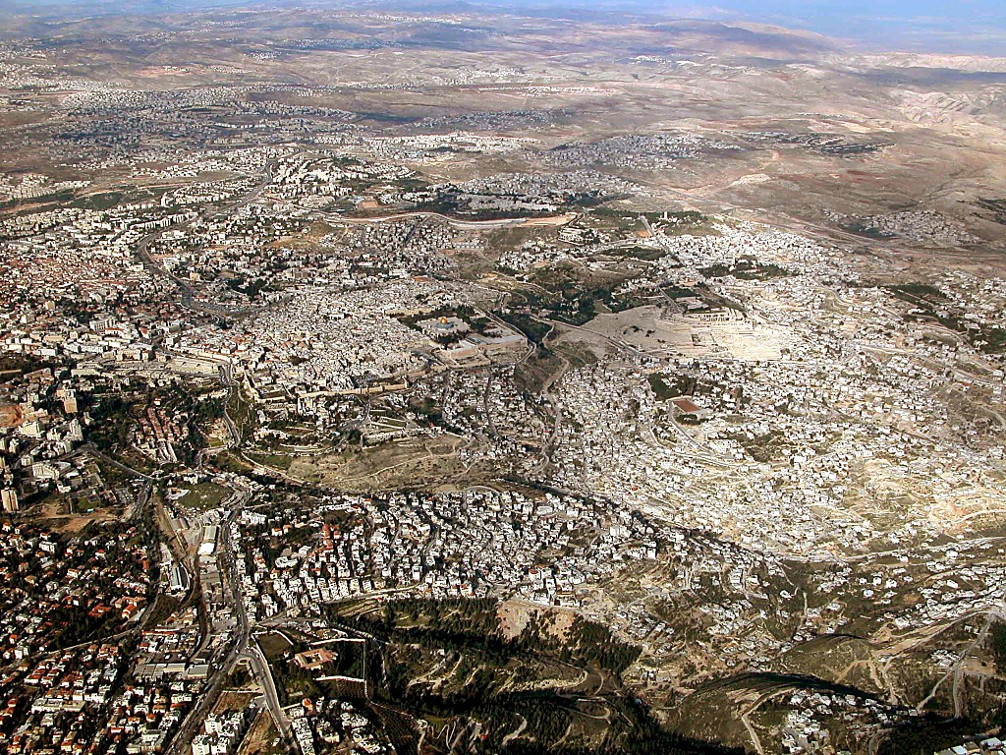
Jerusalem area aerial from south
2 Sam. 24:18-24; 2 Sử. 3:1
Giê-ru-sa-lem: từ hướng Nam tiến đến Đền Thờ trên Núi
26
1
©2006 TBBMI
9.6.03d.

Slide 28

Old City aerial from north
2 Sam. 24:18-24; 2 Sử. 3:1
Đền Thờ trên Núi: Tâm điểm toàn cầu của Giê-ru-sa-lem
9.6.03d.
©2006 TBBMI
27

Slide 29
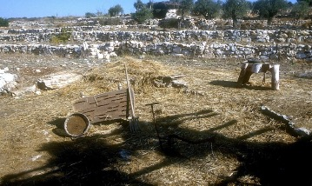

2 Sam. 24:18-24; 2 Sử ký. 3:1
Sân đạp lúa cổ xưa
Sân đạp lúa của Ọt-nan…
Đa-vít đã mua nó…
để xây Đền thờ ĐẦU TIÊN cho Đức Giê-hô-va!
Trên đỉnh Mô-ri-a!
28
5
©2006 TBBMI
9.6.03d.

Slide 30


1 Các Vua 5:5
ROYALTY
S - Đ - S
Vua Đa-vít đã hoạch định...
Nhưng…Sa-lô-môn, con trai Vua là người thi công!
29
1

Slide 31

1 Các Vua 5:5
HOÀNG GIA
S - Đ - S
Đền thờ “đầu tiên” của Y-sơ-ra-ên
Sổ Tay Hướng Dẫn, tr. 32-37
30

Slide 32
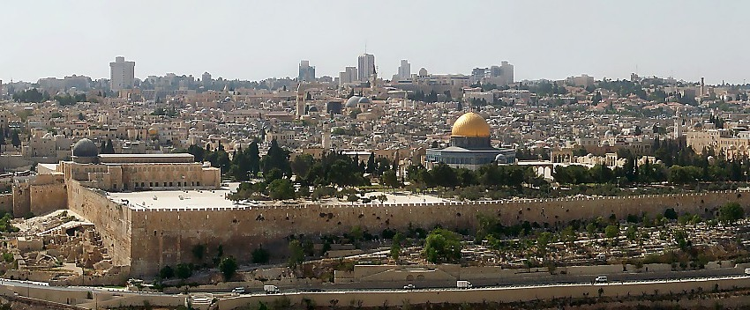
1 Các Vua 6:14-38
Đền Thờ trên Núi ở Giê-ru-sa-lem ngày nay
Chỗ Áp-ra-ham suýt hiến sinh Y-sác…Núi Mô-ri-a…Núi Si-ôn
NGƯỜI XƯA ĐÃ XÂY ĐỀN NÀY NHƯ THẾ NÀO?
KHÔNG MÁY MÓC THIẾT BỊ!
KHÔNG MÁY VI TÍNH!
HOÀNG GIA
S - Đ - S
THẬM CHÍ KHÔNG CÓ CẢ QUY TẮC CON LĂN!
CHỈ CÓ NHÂN LỰC!
Sổ Tay Hướng Dẫn, tr. 32-37
31
6

Slide 33
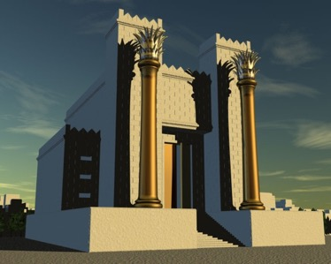
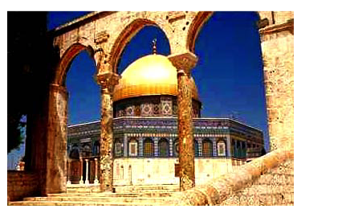
1 Các Vua 6:14-38
Đền Thờ trên Núi ở Giê-ru-sa-lem ngày nay
Chỗ Áp-ra-ham suýt hiến sinh Y-sác…Núi Mô-ri-a…Núi Si-ôn
ng
Việc xây cất các kết cấu lạ thường ấy!
Bức Tường phía Tây hay “Tường Than Khóc”
Đền thờ “Thứ hai” của Hê-rốt thời Chúa Giê-xu
Đền Vòm Đá Hồi Giáo thời nay
Đền thờ “ban đầu” do So-lô-môn xây cất
Sổ Tay Hướng Dẫn, tr. 32-37
32
6

Slide 34

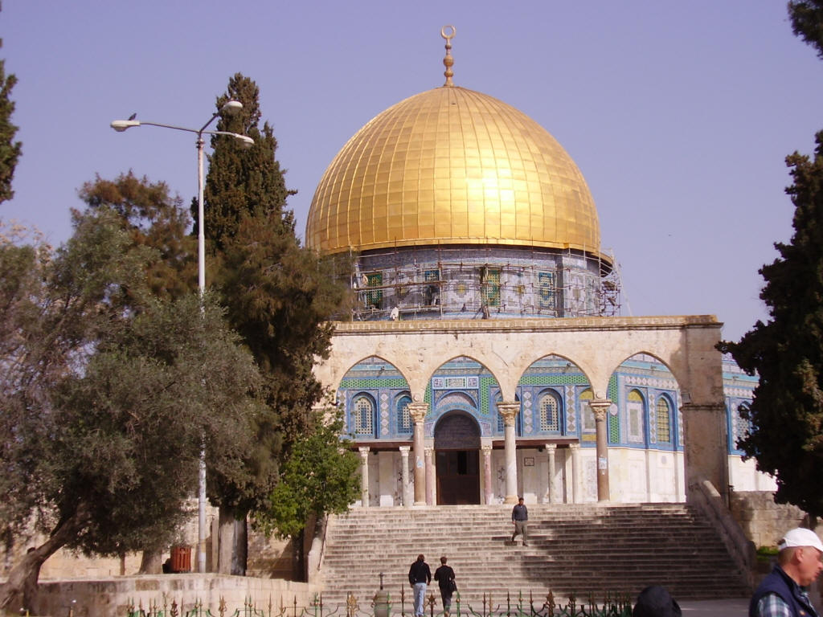
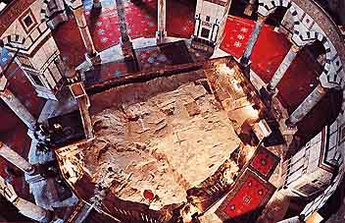
Đền Thờ trên Núi ở Giê-ru-sa-lem ngày nay
Bên trong Đền Vòm Đá
Đền Vòm Đá trên đền thờ
Sổ Tay Hướng Dẫn, tr. 32-37
32a
1

Slide 35
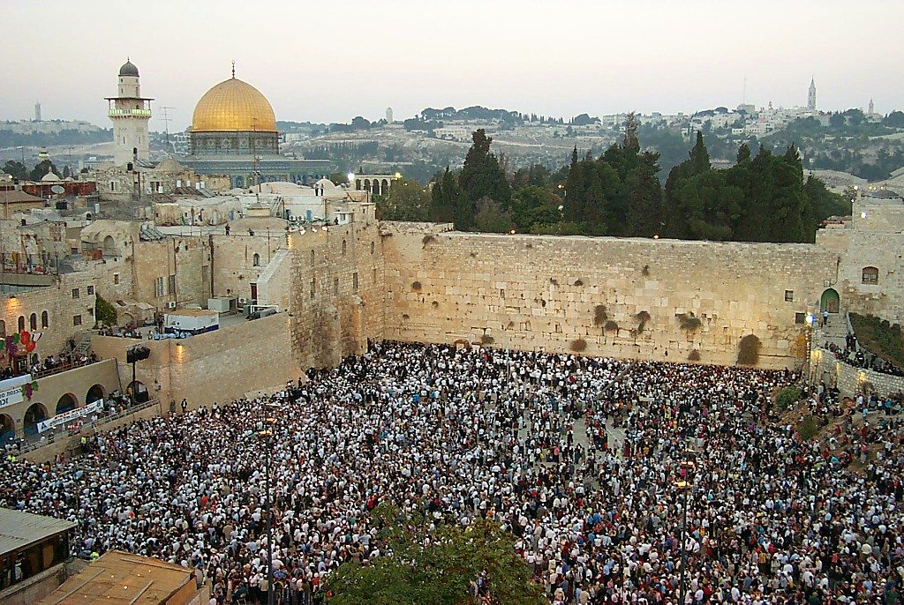
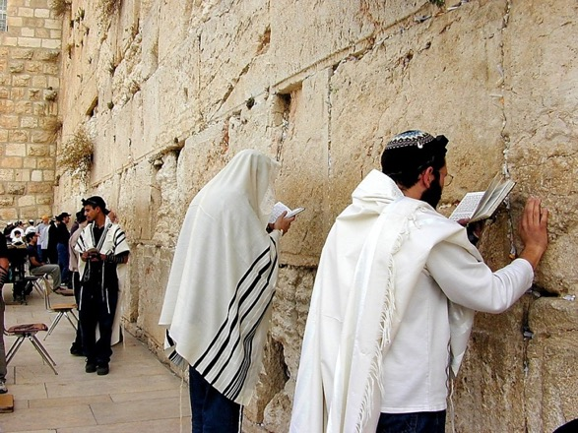
1 Các Vua 6:14-38
Cầu nguyện tại bức tường
HOÀNG GIA
S - Đ - S
Bức Tường phía Tây của Đền Thời trên Núi
Sổ Tay Hướng Dẫn, tr. 32-37
33
1

Slide 36

1 Các Vua 6:14-38; Ma-thi-ơ 21:12-17
TẦM QUAN TRỌNG TO LỚN CỦA ĐỀN THỜ TRÊN NÚI!
• Tâm linh
• Thần học
• Chính trị
• Địa lý
HOÀNG GIA
S - Đ - S
• Thuyết tận thế
Sổ Tay Hướng Dẫn, tr. 32-37
34
6

Slide 37

1 Kings 6:14-38; Ma-thi-ơ 21:12-17
Đền Thờ trên Núi ở Giê-ru-sa-lem ngày nay: Tâm điểm hàng đầu của hành tinh trái đất
Sổ Tay Hướng Dẫn, tr. 32-37
35

Slide 38

HOÀNG GIA
1000 T.C.
S - Đ - S
GĐ
2 Sam 7:4-16
1 Sử 17:3-15
V H L
HOÀNG GIA
S - Đ - S
SA-LÔ-MÔN: NHỮNG Ý TƯỞNG LỚN!
NAN ĐỀ LỚN: CHI TIÊU QUÁ NHIỀU TIỀN CỦA.
Sổ Tay Hướng Dẫn, tr. 32-37
36
6

Slide 39
1 Các Vua 9, 10, 11
HOÀNG GIA
1000 B.C.
S - D - S
DC
Công trình xây dựng!
Thuế nặng!
Phá sản!
Thờ lạy thần tượng!
2 Sam 7:4-16
1 Sử 17:3-15
V H L
ROYALTY
S - Đ- S
Sổ Tay Hướng Dẫn, tr. 32-37
37
4

Slide 40
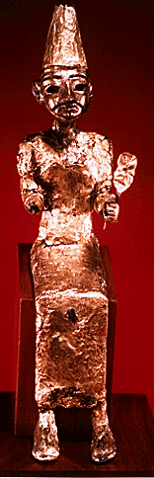
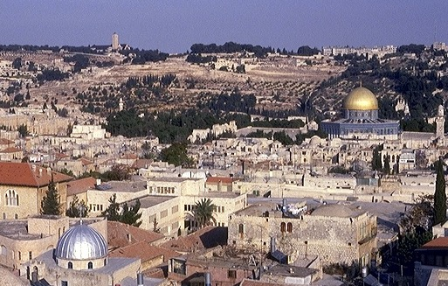

1 Các Vua 11:4-13
HOÀNG GIA
1000 T.C.
Núi Ô-li-ve
S - Đ - S
GĐv
2 Sam 7: 4-16
1 Sử ký 17:3-15
V H L
Đền Thờ trên Núi
HOÀNG GIA
S - Đ - S
THỜ LẠY THẦN TƯỢNG!
Sổ Tay Hướng Dẫn, tr. 32-37
38
4

Slide 41
1 Các Vua 12:25 đến 14:31
HOÀNG GIA
1000 T.C.
S - Đ - S
GĐv
<<<CHIA CẮT>>>
BẮC NAM
2 Sam 7:4-16
1 Sử 17:3-15
V H L
Y-SƠ-RA-ÊN GIU-ĐA
10 2
HOÀNG GIA
S - Đ - S
••• CHIA CẮT •••
BẮC NAM
GIUĐA
Y-SƠ-RA-ÊN
10 2
Sổ Tay Hướng Dẫn, tr. 32-37
39
3

Slide 42

1 Các Vua 12:25 đến 14:31
VƯƠNG QUỐC PHÍA BẮC:
Y-SƠ-RA-ÊN
10 CHI TỘC
SA-MA-RI
HOÀNG GIA
S - Đ - S
••• CHIA CẮT •••
BẮC NAM
GIUĐA
2 CHI TỘC
Y-SƠ-RA-ÊN
GIÊ-RU-SA-LEM
10 2
VƯƠNG QUỐC PHÍA NAM:
GIU-ĐA
Sổ Tay Hướng Dẫn, tr. 32-37
40
1

Slide 43
1 Các Vua 17-22; I-sa đến Ma-la-chi
HOÀNG GIA
ca. 1000 B.C.
S - Đ - S
GĐ
<<<CHIA CẮT>>>
BẮC NAM
2 Sam 7:4-16
1 Sử 17:3-15
V H L
Y-SƠ-RA-ÊN GIU-ĐA
10 2
HOÀNG GIA
CÁC TIÊN TRI
S - Đ - S
••• CHIA CẮT •••
BẮC NAM
GIUĐA
Y-SƠ-RA-ÊN
10 2
CÁC TIÊN TRI
Sổ Tay Hướng Dẫn, tr. 32-37
41

Slide 44
I-Sa đến Ma-la-chi
MA-LA-CHI
MI-CA
HOÀNG GIA
1000 T.C.
Ê-XÊ-CHI-ÊN
S - D - S
SÔ-PHÔ-NI
ĐA-NI-ÊN
<<< CHIA CẮT >>>
BẮC NAM
XA-CHA-RI
GIÊ-RÊ-MI
Y-SƠ-RA-ÊN GIU-ĐA
A-MỐT
HA-BA-CÚC
GIÔ-ÊN
10 2
CÁC TIÊN TRI
HOÀNG GIA
S - Đ - S
HA-GAI
••• CHIA CẮT •••
BẮC NAM
GIU-ĐA
ÁP-ĐIA
Y-SƠ-RA-ÊN
Ê-LI-SÊ
10 2
CÁC TIÊN TRI
Ê-LI
I-SA
Ô-SÊ
NA-HUM
GIÔ-NA…
Sổ Tay Hướng Dẫn, tr. 32-37
42

Slide 45
HOÀNG GIA
1000 T.C.
S - Đ - S
GĐv
<<<CHIA CẮT>>>
BẮC NAM
2 Sam 7:4-16
1 Sử 17:3-15
V H L
Y-SƠ-RA-ÊN GIU-ĐA
10 2
GM
HOÀNG GIA
CÁC TIÊN TRI
S - Đ - S
Giao Ước Mới
••• CHIA CẮT •••
BẮC NAM
GIU-ĐA
Y-SƠ-RA-ÊN
10 2
Giê 31: 31-33
CÁC TIÊN TRI
Sổ Tay Hướng Dẫn, tr. 32-37
43

Slide 46
Giê-rê-mi 31
GIAO ƯỚC MỚI
³¹ CHÚA phán “trong những ngày tới Ta sẽ lập giao ước mới với nhà Y-sơ-ra-ên và với nhà Giu-đa.
với nhà Y-sơ-ra-ên
và với nhà Giu-đa
LỜI HỨA VỀ ĐẤNG MÊ-SI!
Sổ Tay Hướng Dẫn, tr. 32-37
44
3

Slide 47
Giao Ước Áp-ra-ham
(“Sự Kêu Gọi”)
Sáng Thế Ký 12: 1-3
HOÀNG GIA
ĐẤT
S - Đ - S
ĐẤT
HẠT GIỐNG
PHƯỚC LÀNH
HẠT GIỐNG
PHƯỚC LÀNH
••• CHIA CẮT •••
BẮC NAM
GIUĐA
Y-SƠ-RA-ÊN
ĐẤT
Đa-vít
Mới
10 2
CÁC TIÊN TRI
Phục Truyền
30:1-10
2 Sa-mu-ên
7:4-16
Giê-rê-mi
31:31-33
Sổ Tay Hướng Dẫn, tr. 32-37
45
5

Slide 48
1 Các Vua 12 đến 2 Các Vua 24
HOÀNG GIA
1000 T.C.
S - Đ - S
GĐv
<<<CHIA CẮT>>>
BẮC NAM
2 Sam 7:4-16
1 Sử 17:3-15
V H L
Y-SƠ-RA-ÊN GIU-ĐA
10 2
GM
HOÀNG GIA
CÁC TIÊN TRI
S - Đ - S
••• CHIA CẮT •••
BẮC NAM
20-Gi 20-R
GIU-ĐA
Y-SƠ-RA-ÊN
10 2
Nam: Rô-bô-am
CÁC TIÊN TRI
Bắc:Giê-rô-bô-am
20-Gi 20-R
KHÔNG CÓ VUA TỐT
MỘT VÀI VUA TỐT
Sổ Tay Hướng Dẫn, tr. 32-37
46
2

Slide 49
2 Các Vua 17:6
HOÀNG GIA
1000 T.C.
S - Đ - S
GĐv
<<<CHIA CẮT>>>
BẮC NAM
2 Sam 7:4-16
1 Sử 17:3-15
v H L
Y-SƠ-RA-ÊN GIU-ĐA
10 2
GM
HOÀNG GIA
CÁC TIÊN TRI
S - Đ - S
••• CHIA CẮT •••
BẮC NAM
20-Gi 20-R
GIU-ĐA
Y-SƠ-RA-ÊN
Giê 31: 31-33
10 2
200
CÁC TIÊN TRI
20-Gi 20-R
200
A-SI-RI
A-SI-RI
Sổ Tay Hướng Dẫn, tr. 32-37
47

Slide 50
XÂY DỰNG BỐI CẢNH
2 Các Vua 17:6
ĐTH
N(A)
H
SG
C
S.Ơ
B
G
NN
HOÀNG GIA
BC
S - Đ - S
••• CHIA CẮT •••
E
BẮC NAM
GIU-ĐA
VƯƠNG QUỐC PHÍA BẮC:
Y-SƠ-RA-ÊN (722 T.C.)
CUỘC TẢN LẠC LỚN CỦA DÂN DO THÁI
Y-SƠ-RA-ÊN
KB
U
10 2
CÁC TIÊN TRI
20-Gi 20-R
200
A-SI-RI
MS
PG
RS
Sổ Tay Hướng Dẫn, tr. 32-37
48

Slide 51
XÂY DỰNG BỐI CẢNH
ĐTH
Thế còn Vương quốc PHÍA NAM thì sao?
N(A)
H
SG
C
S.Ơ
B
G
MN
HOÀNG GIA
BC
S - Đ - S
BA-BY-LÔN
CHINH PHỤC
A-SI-RI!
••• CHIA CẮT •••
••• CHIA CẮT •••
North South
E
BẮC NAM
GIU-ĐA
Y-SƠ-RA-ÊN
Israel
Judah
10 2
CB
U
10 2
THE PROPHETS
CÁC TIÊN TRI
20-Gi 20-R
20-J 20-R
200
200
A-SI-RI
Assyria
NS
VBT
BĐ
Sổ Tay Hướng Dẫn, tr. 32-37
49

Slide 52
2 Các Vua 25
HOÀNG GIA
1000 T.C.
S - Đ - S
GĐ
<<<CHIA CẮT>>>
2 Sam 7:4-16
1 Sử 17:3-15
BẮC NAM
V H L
Y-SƠ-RA-ÊN GIU-ĐA
10 2
HOÀNG GIA
GM
S - Đ - S
CÁC TIÊN TRI
••• CHIA CẮT •••
••• SPLIT •••
North South
BẮC NAM
GIU-ĐA
Y-SƠ-RA-ÊN
20-Gi 20-R
Israel
Judah
Giê 31: 31-33
10 2
10 2
THE PROPHETS
CÁC TIÊN TRI
20-Gi 20-R
200
350
20-J 20-R
350
200
200
A-SI-RI
Babylon
Assyria
A-SI-RI
BA-BY-LÔN
Sổ Tay Hướng Dẫn, tr. 32-37
50

Slide 53
XÂY DỰNG BỐI CẢNH
2 Các Vua 25: 1-21
ĐTH
N(A)
H
SG
C
S.Ơ
B
G
NN
HOÀNG GIA
BC
S - Đ - S
••• CHIA CẮT •••
E
BẮC NAM
GIUĐA
Y-SƠ-RA-ÊN
KB
U
10 2
VƯƠNG QUỐC PHÍA NAM:
GIU-ĐA (586 T.C.)
LƯU ĐÀY TỚI BA-BY-LÔN
CÁC TIÊN TRI
20-Gi 20-R
350
200
A-SI-RI
BA-BY-LÔN
MS
RS
Sổ Tay Hướng Dẫn, tr. 32-37
51

Slide 54
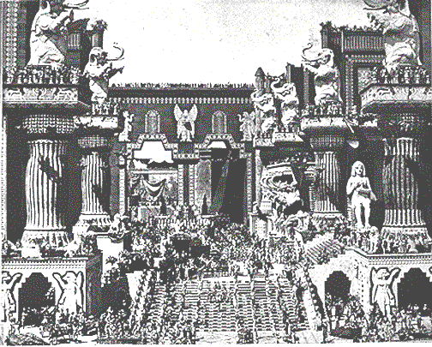
2 Các Vua 25: 1-21
HOÀNG GIA
S - Đ - S
••• CHIA CẮT •••
BẮC NAM
GIU-ĐA
Y-SƠ-RA-ÊN
10 2
CÁC TIÊN TRI
20-Gi 20-R
350
200
A-SI-RI
BA-BY-LÔN
Thành phố cổ Ba-by-lôn
Trích từ bộ phim nhựa thời kỳ đầu “Không Dung Thứ”
Sổ Tay Hướng Dẫn, tr. 32-37
52

Slide 55
Sáng Thế Ký đến Nê-hê-mi
SÁNG TẠO
VÔ CHÍNH PHỦ
Nam & nữ đầu tiên
Tội lỗi đầu tiên
S
Phúc Âm đầu tiên
Gia đình đầu tiên
HOÀNG GIA
(1000 T.C.)
Sát nhân đầu tiên
GĐv
Lụt/Cầu vồng
Tháp
ÁP-RA-HAM
(2000 T.C)
3 XÃ HỘI
KÊU GỌI
GA
S 7 Y G
Đ - H - P
I - Y
GM
G - Ê
12
LƯU ĐÀY
7 = 4 + 3
GIÔ-SÉP
HOÀNG GIA
Nô Lệ
S - Đ - S
430
••• CHIA CẮT •••
4 NHÂN VẬT
BẮC NAM
GIU-ĐA
MÔI-SE
(1500 T.C.)
Y-SƠ-RA-ÊN
Y
YÊN LẶNG
(500 T.C.)
10 2
Xuất Ê-díp-tô
S
CÁC TIÊN TRI
Si-na-i
20-Gi 20-R
Đ- D - L
350
200
Ca-đe Ba-nê-a
GIÊ-XU
A-SI-RI
BA-BY-LÔN
40
40
GĐ
5 Bài Giảng
G
GIÔ-SUÊ
Giê-ri-cô/A-hi
Phân chia Đất
53

Slide 56
L
V H
“LƯU ĐÀY”
Sổ Tay Hướng Dẫn, tr. 37-38
54
1

Slide 57
2 Các Vua 25:21 đến Ezra 1:3
V H L
SÁNG TẠO
ABRAHAM
ÁP-RA-HAM
ABRAHAM
GIÔ-SÉP
ABRAHAM
MÔI-SE
GIÔ-SUÊ
VÔ CHÍNH PHỦ
HOÀNG GIA
LƯU ĐÀY
YÊN LẶNG
GIÊ-XU
Sổ Tay Hướng Dẫn, tr. 37-38
55
©2006 TBBMI
9.6.03d.

Slide 58
NIÊN ĐẠI TỔNG QUÁT:
ÁP-RA-HAM - GIÔ-SÉP 2000 T.C.
MÔI-SE – GIÔ-SUÊ 1500 T.C.
VÔ CHÍNH PHỦ- HOÀNG GIA 1000 T.C.
LƯU ĐÀY-YÊN LẶNG 500 T.C.
56

Slide 59
XÂY DỰNG BỐI CẢNH
I Sa 9:6-7
Tóm lược…
ĐTH
N(A)
H
SG
C
S.Ơ
B
G
NN
DS
GIU-ĐA ĐƯỢC GÌN GIỮ!
E
VÌ SAO?
U
CB
MS
Bởi vì: Đấng Mê-si từ lâu đã được tiên tri sẽ xuất hiện qua chi tộc Giu-đa.
VBT
BĐ
Sổ Tay Hướng Dẫn, tr. 37-38
57
1

Slide 60
2 Các Vua 25:21
LƯU ĐÀY
XÃ HỘI THỨ BA
trong
3
XÃ HỘI
là:
LƯU ĐÀY
V H L
Sổ Tay Hướng Dẫn, tr. 37-38
58

Slide 61

Da-ni-ên 1
Thành phố cổ Ba-by-lôn
LƯU ĐÀY
Sông Ơ-phơ-rát
Các khu vườn treo Ba-by-lôn
Sổ Tay Hướng Dẫn, tr. 37-38
59

Slide 62
LƯU ĐÀY
BỐI CẢNH CỦA HÀNH ĐỘNG
Sổ Tay Hướng Dẫn, tr. 37-38
60

Slide 63
Giê. 29:10; Ê-xơ-ra 3:8; Nê. 2:5-6
LƯU ĐÀY
70 NĂM
3 CHUYẾN DI CƯ
V H L
LƯU ĐÀY
70 Năm
3 chuyến di cư
“DO THÁI”
“DO THÁI”
“NHÀ HỘI”
“NHÀ HỘI”
61
3

Slide 64
3 CHUYẾN DI CƯ
V H L
LƯU ĐÀY
70 Năm
70 Năm
3 chuyến di cư
BỐI CẢNH CỦA HÀNH ĐỘNG
Sổ Tay Hướng Dẫn, tr. 37-38
62

Slide 65
Ê-xơ-ra 1 - 2
LƯU ĐÀY
70 NĂM
3 CHUYẾN DI CƯ
V H L
100 NĂM/50,000
LƯU ĐÀY
70 Năm
70 Năm
3 chuyến di cư
100 năm / 50,000
Sổ Tay Hướng Dẫn, tr. 37-38
63

Slide 66
Ê-xơ-ra 1:4
50,000 TRỞ VỀ!
NHƯNG NHIỀU NGƯỜI Ở LẠI ĐỂ TÀI TRỢ CUỘC HỒI HƯƠNG.
LƯU ĐÀY
70 Năm
70 Năm
3 chuyến di cư
100 năm/50,000
100 Years / 50,000
Sổ Tay Hướng Dẫn, tr. 37-38
64
1

Slide 67
Giê. 29; Ê-xơ-ra 3; Nê-hê-mi 2
GIÊ-RU-BA-BÊN
LƯU ĐÀY
Ê-XƠ-RA
70 NĂM
3 CHUYẾN DI CƯ
V H L
100 NĂM/50,000
Gi - Ê - N
LƯU ĐÀY
70 Năm
NÊ-HÊ-MI
70 Năm
3 chuyến di cư
100 năm/50,000
Gi-Ê-N
Sổ Tay Hướng Dẫn, tr. 37-38
65
4

Slide 68
Nê. 3
GIÊ-RU-BA-BÊN…trở về bắt đầu xây lại Đền Thờ.
GIÊ-RU-BA-BÊN
PHU TÙ
Gi-Ê-N
Ê-XƠ-RA…trở về để giảng dạy Luật pháp của Chúa.
70 NĂM
Ê-XƠ-RA
3 CHUYẾN DI CƯ
100 NĂM / 50,000
GI - Ê - N
BA THẦY TẾ LỄ
NGOẠI GIAO
LƯU ĐÀY
70 Năm
NÊ-HÊ-MI
70 Năm
NÊ-HÊ-MI…trở về như là lãnh tụ Cựu Ước vĩ đại và là người xây lại các cổng và tường thành.
3 chuyến di cư
100 năm/50,000
Gi-Ê-N
Sổ Tay Hướng Dẫn, tr. 37-38
66
3

Slide 69
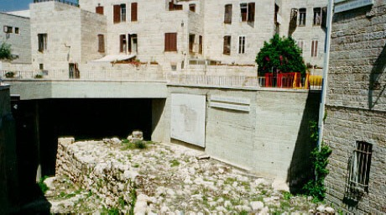
Nê. 3:8
Giê-ru-sa-lem: Khai quật các bức tường Nê-hê-mi
LƯU ĐÀY
70 Năm
70 Năm
3 chuyến di cư
100 năm/50,000
Gi-Ê-N
Sổ Tay Hướng Dẫn, tr. 37-38
67

Slide 70
XÂY DỰNG BỐI CẢNH
ĐTH
Y-SƠ-RA-ÊN
N(A)
H
GIU-ĐA
SG
C
S.Ơ
B
LƯU ĐÀY
G
NN
70 Năm
3 chuyến di cư
100 năm/50,000
DS
Gi-Ê-N
Vào cuối thời Cựu Ước Y-sơ-ra-ên bị tản lạc; Giu-đa được trở về.
E
KB
U
Đấng Mê-si được hứa ban “khi kỳ được trọn.”
Đấng Mê-si được hứa ban “khi kỳ được trọn.”
Đấng Mê-si được hứa ban “khi kỳ được trọn.”
MS
PG
BĐ
Sổ Tay Hướng Dẫn, tr. 37-38
68
3

Slide 71
Sáng thế ký đến Ê-xơ-tê
SÁNG TẠO
VÔ CHÍNH PHỦ
Nam & nữ đầu tiên
Các Quan Xét
Tội lỗi đầu tiên
350
S
Phúc âm đầu tiên
350
Gia đình đầu tiên
HOÀNG GIA
(1000 T.C.)
Sát nhân đầu tiên
S - Đ - S
GĐv
Lụt/Cầu vồng
••• CHIA CẮT •••
Tháp
Bắc Nam
AP-RA-HAM
(2000 T.C..)
Y-sơ-ra-ên
Giu-đa
3 XÃ HỘI
Sự KÊU GỌI
10 2
S 7 Y G
GA
Các TIÊN TRI
Đ - H - P
20-G 20-R
I - Y
200 350
GM
G - E
A-si-ri Ba-by-lôn
12
LƯU ĐÀY
7 = 4 + 3
GIÔ-SÉP
70 Năm
Nô Lệ
3 chuyến di cư
4 NHÂN VẬT
430
100 Năm/50,000
LƯU ĐÀY
Gi - Ê - N
MÔI-SE
(1500 T.C.)
70 Năm
Y
S
YÊN LẶNG
(500 B.C.)
3 chuyến di cư
Xuất Ê-díp-tô
100 năm/50,000
Si-na-i
Gi-Ê-N
D – Đ - L
Ca-đe Ba-nê-a
GIÊ-XU
40
40
GĐ
5 Bài Giảng
G
GIÔ-SUÊ
Giê-ri-cô/A-hi
Phân chia Đất
69
1

Slide 72
70
9.6.03d.

Slide 73


Kinh Thánh…Căn Bản—BibleStudyDownloads.org
Tải Về Tài Liệu Nghiên Cứu Kinh Thánh
Notes:
Bible Basically VN

